Slide 1
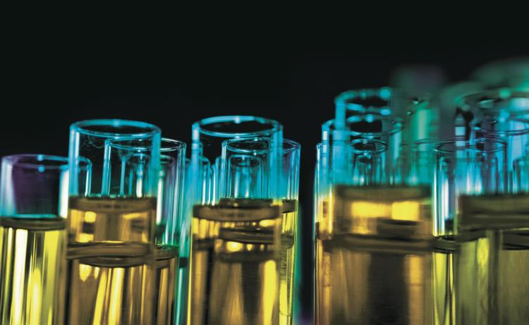
Детонаційна стійкість бензину
Підготувала
учениця 11 класу :
Стрілець Юлія
Вчитель Рибалко Тат’яна Олександрівна

Slide 2
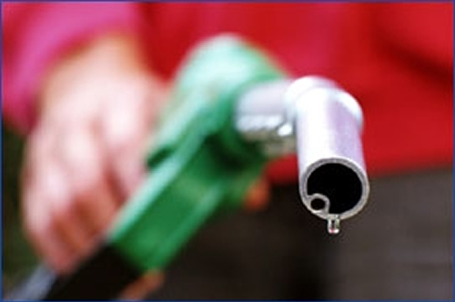
План
1.Що таке бензин і з чим його їдять?
2.Різновиди БЕНЗИНУ
3.ДЕТОНАЦІЙна СТІЙКІСТЬ БЕнЗИНУ
4.ВПЛИВ БЕНЗИНУ НА ДОВКІЛЛЯ.
5.ВИСНОВОК
6.Використана література

Slide 3
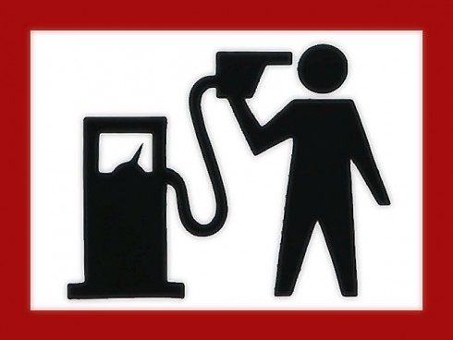
Проблема:
Негативний вплив бензину на довкілля
та життя людей.

Slide 4
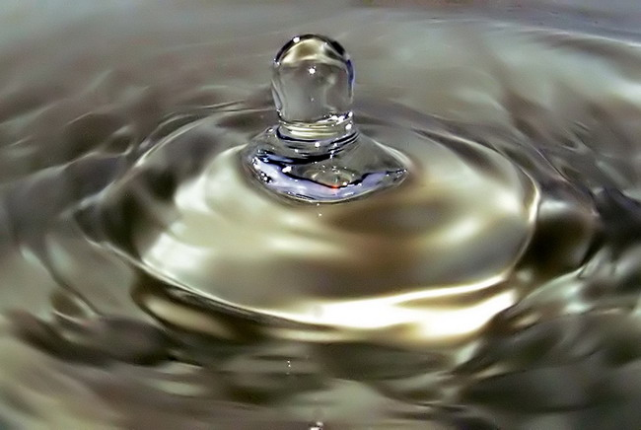
Бензин — рухлива, горюча здебільшого безколірна рідина з характерним запахом, добувається з нафти.

Slide 5
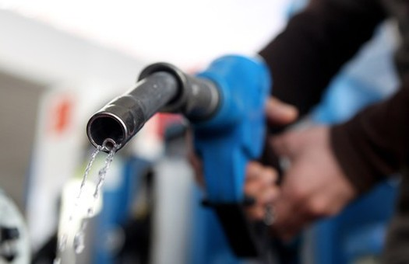
Різновиди бензину

Slide 6
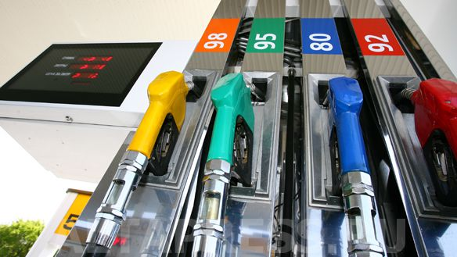
Автомобільний бензин

Slide 7
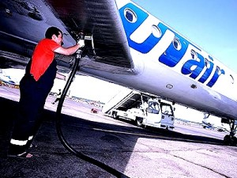
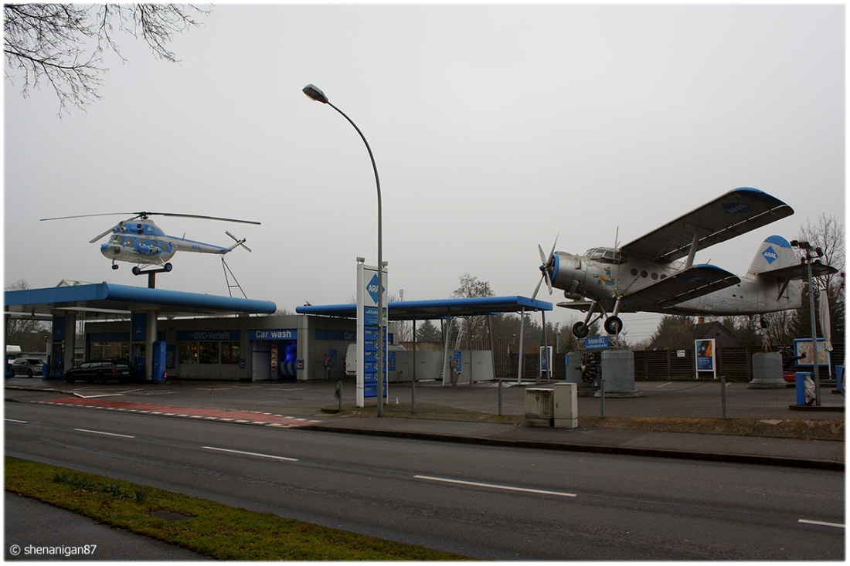
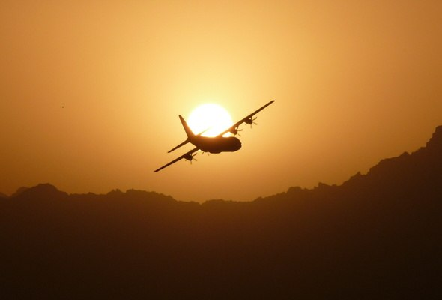
Авіаційний бензин

Slide 8
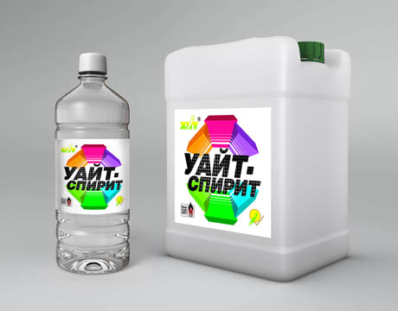
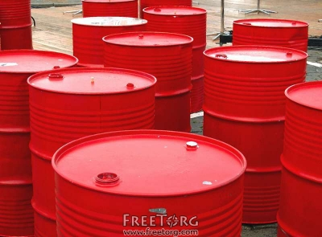
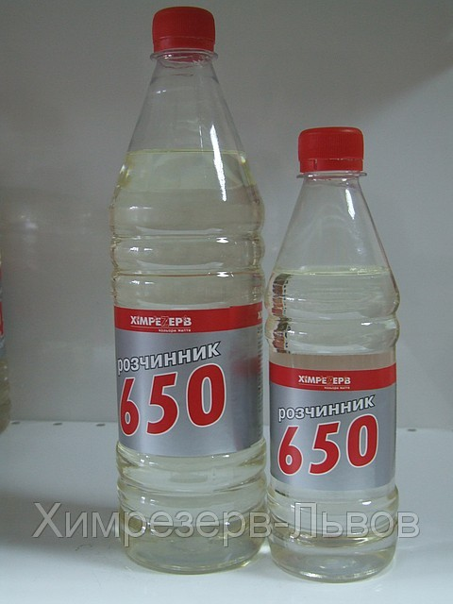
Бензини розчинники

Slide 9
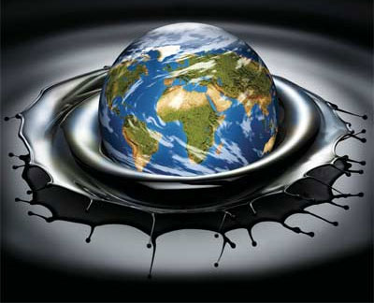
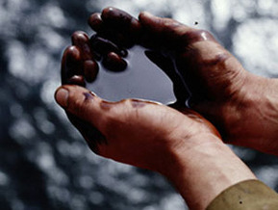
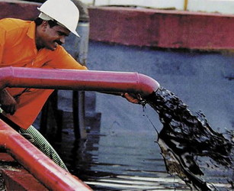
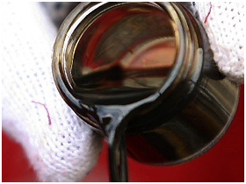
Нафта
(бензин для нафтохімії)

Slide 10
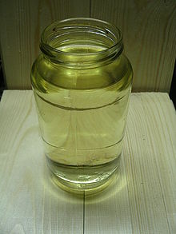
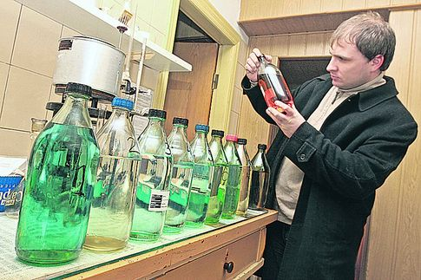
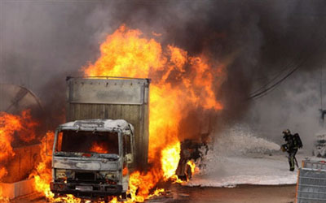
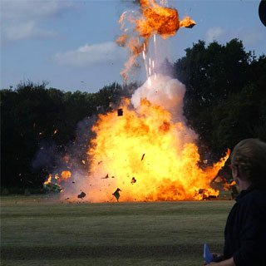
Детонаційна стійкість бензину

Slide 11
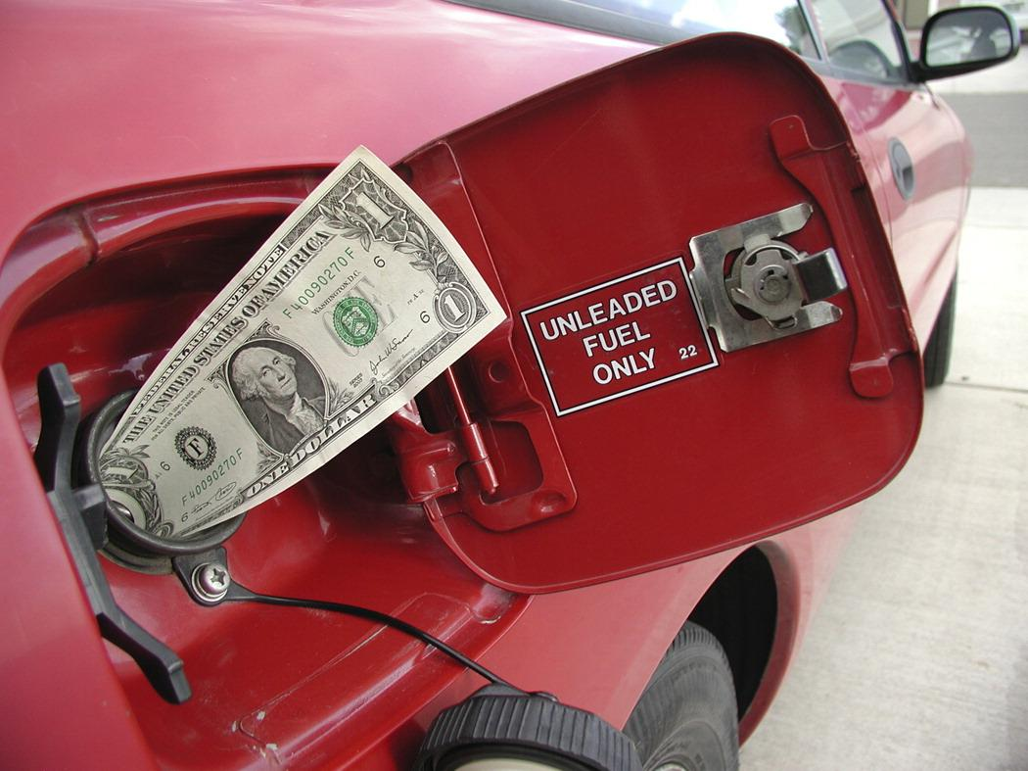
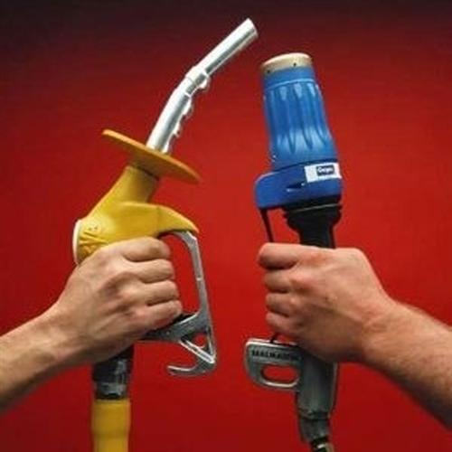
Детонаційні властивості оцінюються октановим числом, яке визначається двома методами — дослідницьким і моторним. Чим вище октанове число, тим більша стійкість до детонації, тим більший ступінь стиску двигуна, а отже, і більша потужність і економічність.

Slide 12
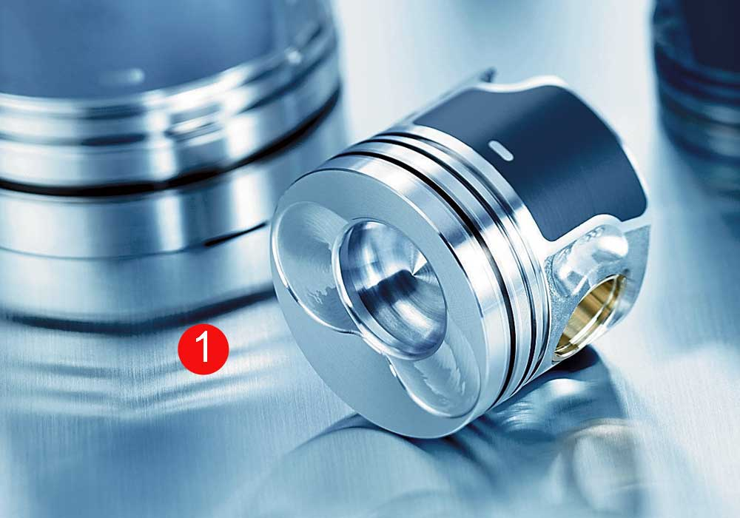
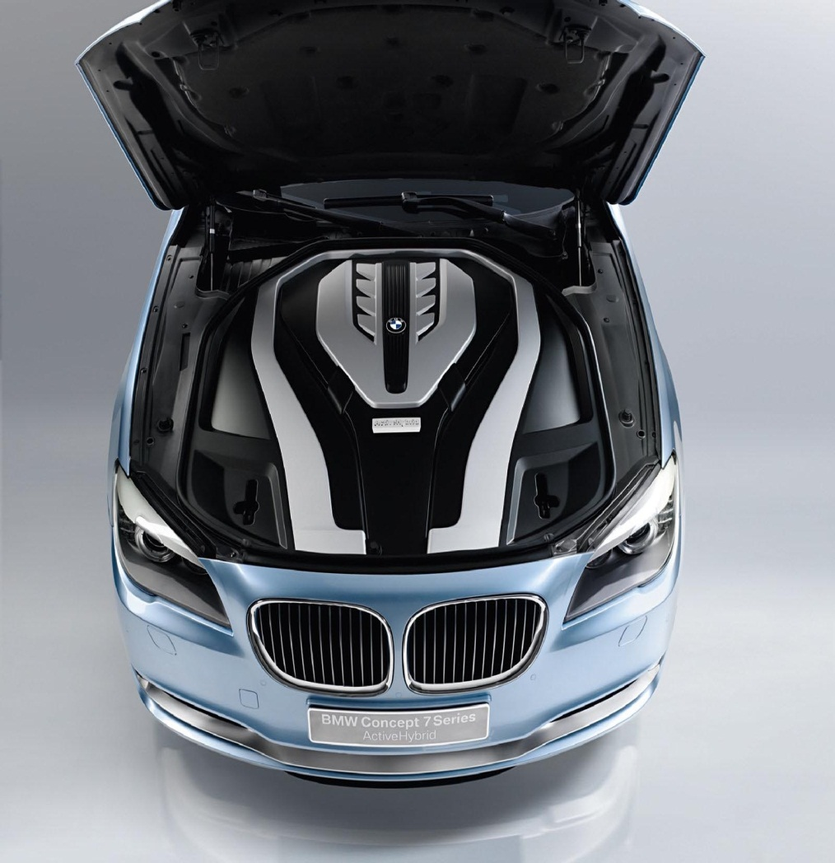
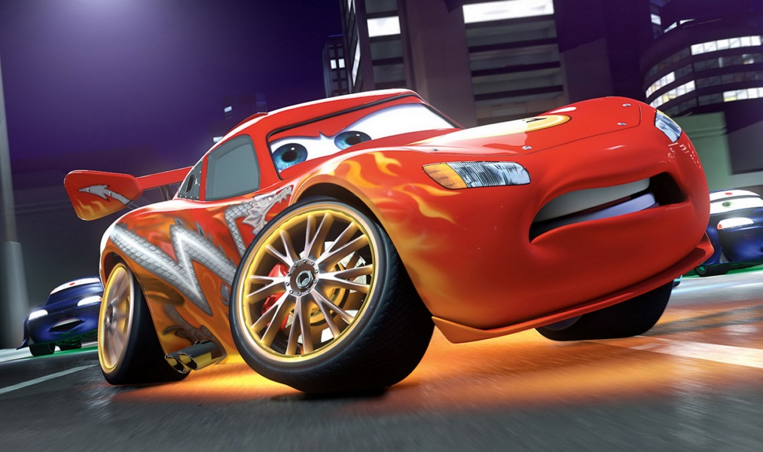
Основні причини виникнення детонації:
1. невідповідність сорту бензину ступені стиску двигуна (занадто низьке октанове число)
2. раннє запалювання
3. велика кількість нагару в камері згоряння
4. робота двигуна при повністю відкритій дросельній заслінці й низькій частоті обертання колінчатого вала

Slide 13
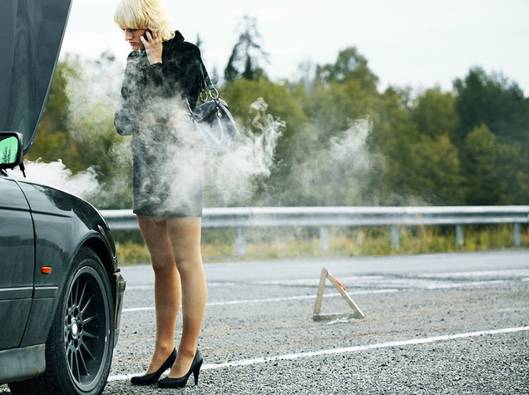
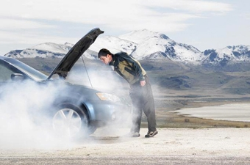
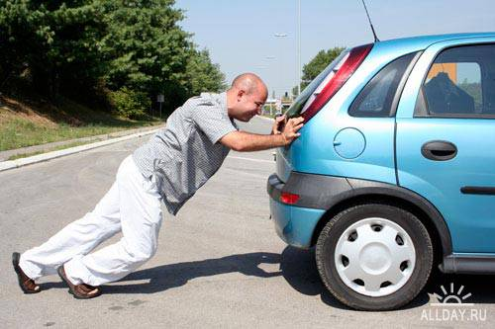
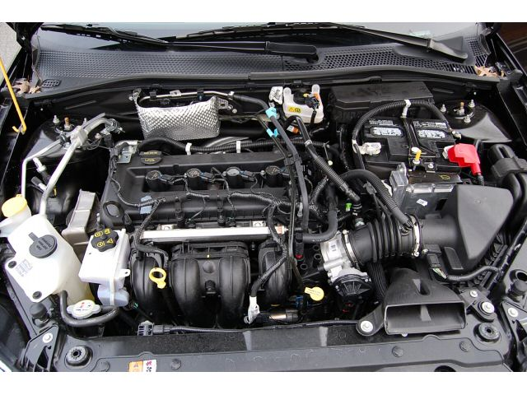
Детонація приводить до прогоряння поршнів і випускних клапанів. Зовнішні ознаки детонації:
1. характерний металевий стукіт і вібрація
2. чорний колір відпрацьованих газів (дим)
3. нерівна робота двигуна
4. різкий дзвінкий стукіт у двигуні

Slide 14
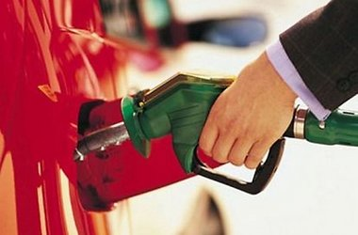
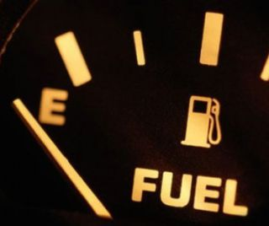
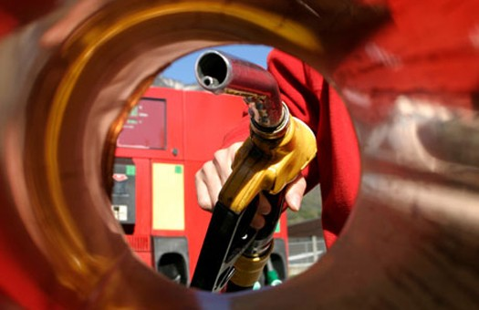
Високооктанові бензини одержують двома способами: складним технологічним — збільшують частку високооктанових компонентів при виробництві (неетилірований бензин); більш простий і дешевий спосіб — добавка до бензину тетраетілсвинця (етілірований бензин). У розвинених країнах етіліровані бензини не використовуються.

Slide 15
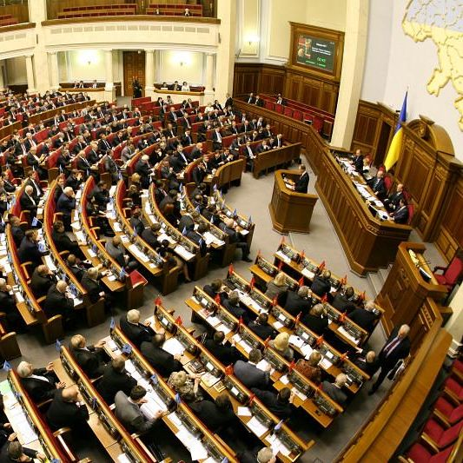
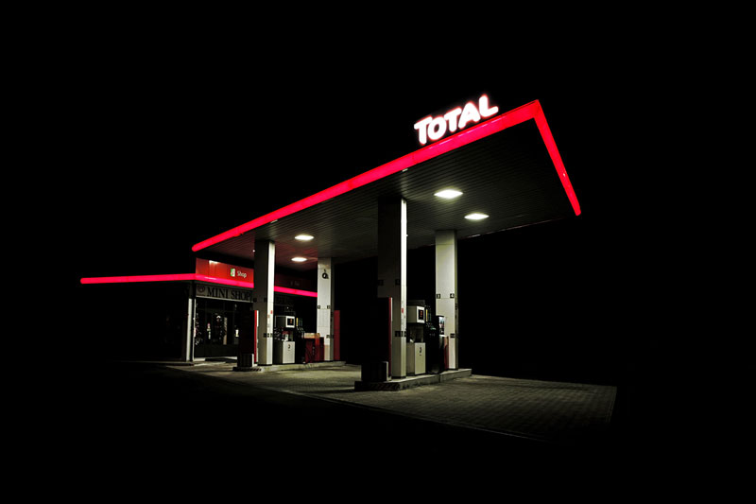
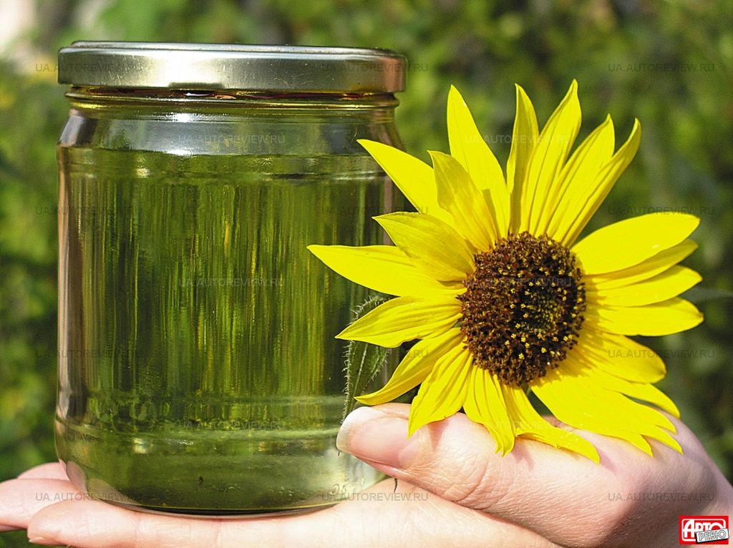
Верховна Рада почала перейматися якістю палива. Згідно з рішенням Парламенту, вже з наступного року рекомендована частка біоетанолу (спирту) в бензині повинна складати 5%. А в 2014-2015 рр. ця норма стане обов'язковою.

Slide 16
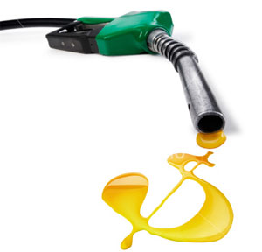
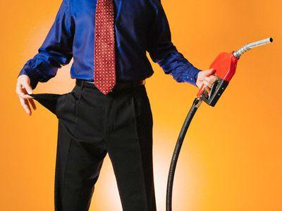

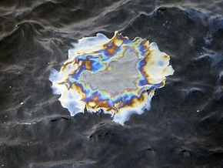
Вплив на довкілля
виділення шкідливих вихлопних газів
викиди продуктів випробувань шин і гальм
шумове забруднення довкілля
матеріальні і людські втрати в результаті транспортних аварій.
розвиток інфраструктури сервісного обслуговування автомобілів
підтримка транспортних магістралей у робочому стані
висока сировинна й енергетична ємність автомобільної промисловості;
проблеми регенерації й утилізації шин, олії і інших технологічних рідин, самих відпрацьованих авто.

Slide 17
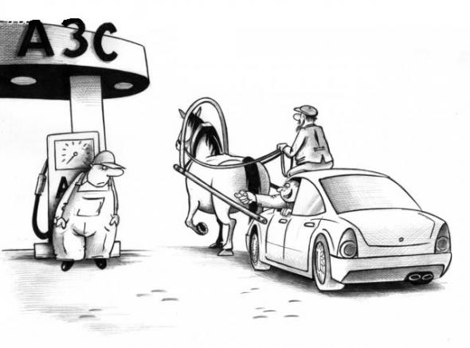
Шляхи вирішення
Пошук альтернативних видів палива
Зменшення кількості викристовуваного бензину в повсякденні
Централізований контроль та вмкористання більш якісного пального

Slide 18
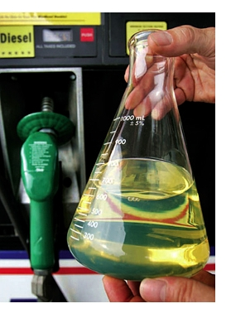
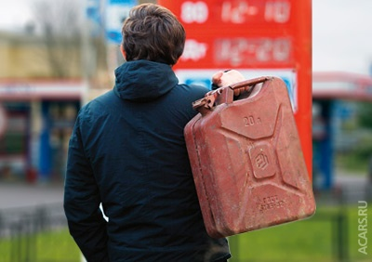
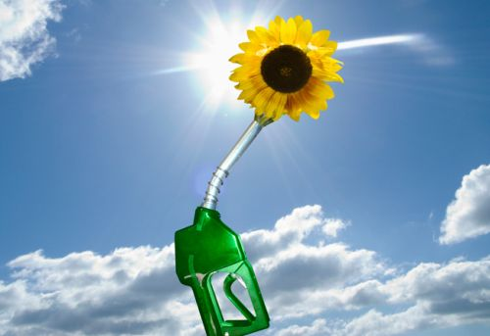
1.Бензин – це горюча рідина, що добувається з нафти.
2.Бензин має багато різновидів, які ми використовуємо у повсякденному житті.
3. Детонаційні властивості бензину оцінюються октановим числом
4.Бензин негативно впливає на довкілля і тому ми повинні шукати йому ефективну заміну якнайшвидше.
Висновки

Slide 19




Список використаної літератури
http://uk.wikipedia.org/wiki/%D0%9F%D0%B0%D0%BB%D0%B8%D0%B2%D0%BE
http://pidruchniki.ws/15220122/ekologiya/negativni_vplivi_avtotransportu_navkolishnye_seredovische
http://znaimo.com.ua/%D0%91%D0%B5%D0%BD%D0%B7%D0%B8%D0%BD#link7
http://libfree.com/174092520_ekologiyaavtotransport_yogo_vpliv_navkolishnye_seredovische.html

Slide 20
